Slide 1
Cadastro de estoque
Atividade
Neste vídeo, você vai acompanhar como realizar a atividade: Implementação de um sistema de cadastro de peças.
O sistema deve:
Somar as entradas no estoque;
Subtrair as saídas no estoque;
Mostrar o estoque final.
Confira o fluxograma dessa atividade na página seguinte e acompanhe o passo a passo.

Slide 2
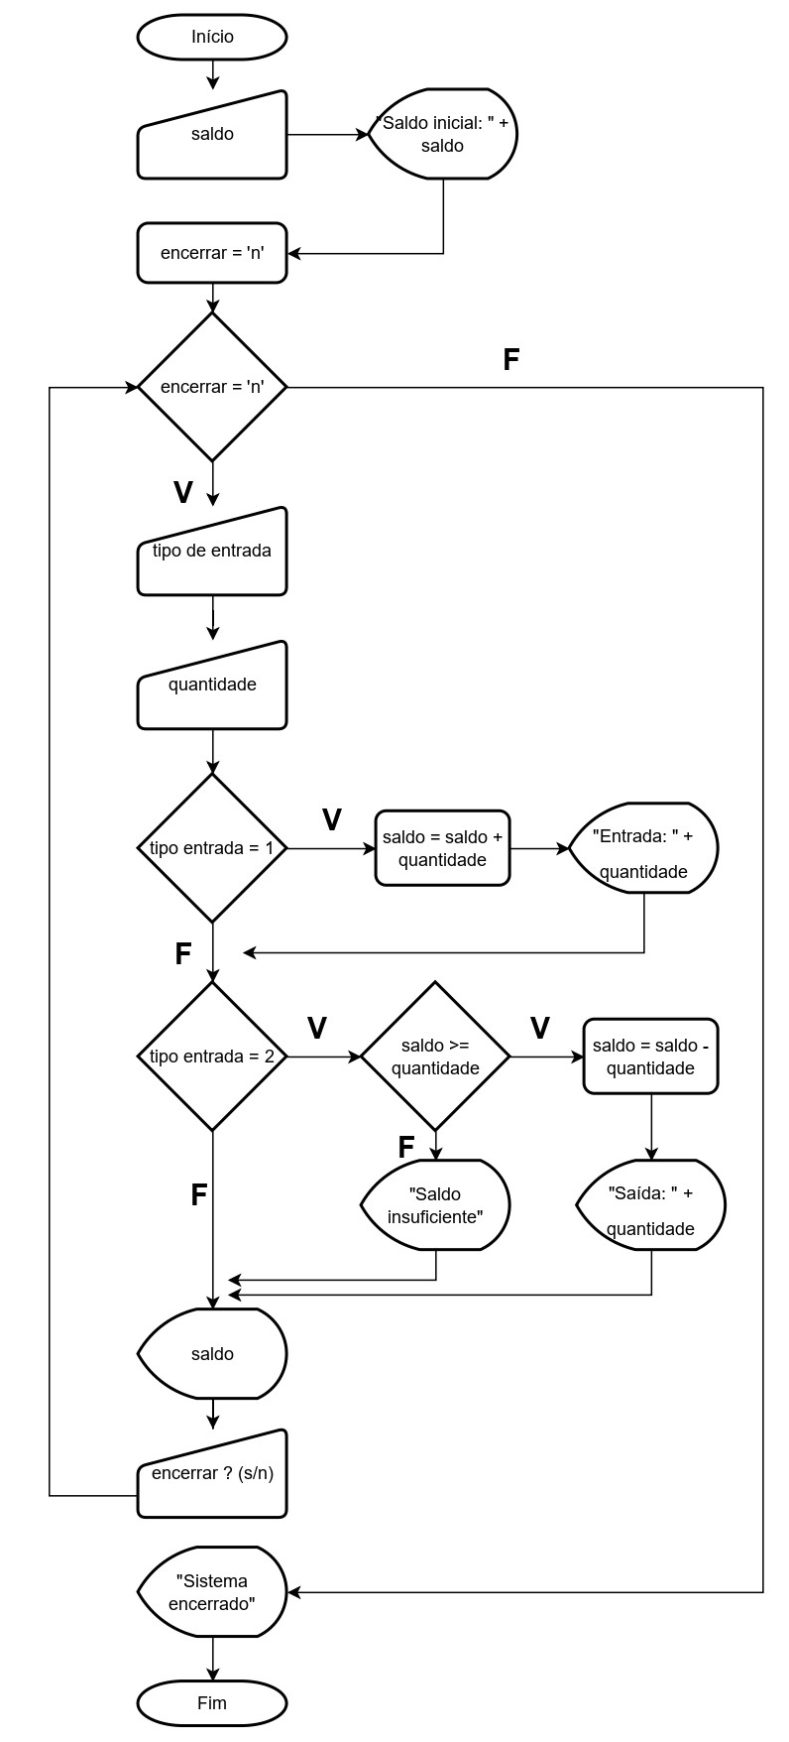

Slide 3
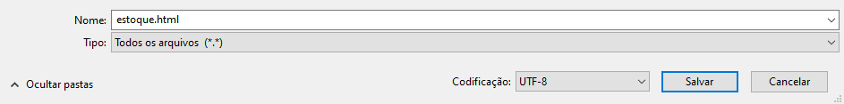
1. Abra o bloco de notas e digite:
<script>
</script>
2. Salve o arquivo como estoque.html e escolha a opção Todos os arquivos.
Assim, o código pode ser executado em qualquer navegador.
3. Crie a variável saldo, que receberá a quantidade do saldo inicial, isto é, um número inteiro.
<script>
saldo = parseInt(prompt("Informar saldo inicial"));
</script>
A função prompt é usada para entrada de dados e pressupõe uma variável do tipo string (ou texto). Portanto, use o método parseInt para transformar uma string em número inteiro.
Acrescente a orientação para o usuário Informar saldo inicial.

Slide 4
4. Use a função document.write para mostrar o valor do saldo inicial.
<script>
saldo = parseInt(prompt("Informar saldo inicial"));
document.write("Saldo inicial: " + saldo + "<br>");
</script>
Acrescente o texto Saldo inicial: antes do valor do saldo. Acrescente também a tag <br> após o valor do saldo para pular uma linha.
5. Crie a variável encerrar, que receberá dois valores:
n para não encerrar o sistema; ou
s para encerrar o sistema.
<script>
saldo = parseInt(prompt("Informar saldo inicial"));
document.write("Saldo inicial: " + saldo + "<br>");
encerrar = "n";
</script>
Nesse caso, a variável encerrar foi criada e recebeu o valor n para não encerrar o sistema.

Slide 5
6. Crie um laço de repetição com while.
<script>
saldo = parseInt(prompt("Informar saldo inicial"));
document.write("Saldo inicial: " + saldo + "<br>");
encerrar = "n";
while ()
{
}
</script>
Dentro dos parênteses, haverá uma condição para continuar ou não a repetição. Já nas chaves, vão as instruções que serão repetidas caso a condição seja atendida.
7. A condição do while é a variável encerrar. Se encerrar for igual a n, todas as instruções dentro do while serão executadas. Se encerrar for igual a s, então, o while não será executado, e o sistema executará a instrução fora do while.
No exemplo, se encerrar for igual a s, o sistema executará o document.write e mostrará o texto Sistema encerrado, seguido de uma quebra de linha.
<script>
saldo = parseInt(prompt("Informar saldo inicial"));
document.write("Saldo inicial: " + saldo + "<br>");
encerrar = "n";
while (encerrar == "n"
{
//instruções do while
}
document.write("Sistema encerrado" + "<br>");
</script>

Slide 6

Dica!
O sinal // (barra dupla) marca um comentário de uma linha. Isso significa que a linha marcada não será executada pelo sistema.
O comentário serve para deixar avisos ou explicações sobre o próprio código.
8. Enquanto a variável encerrar for igual a n, as instruções do while serão executadas.
<script>
saldo = parseInt(prompt("Informar saldo inicial"));
document.write("Saldo inicial: " + saldo + "<br>");
encerrar = "n";
while (encerrar == "n")
{
//instruções do while
}
document.write("Sistema encerrado" + "<br>");
</script>
Como já determinamos que a variável encerrar começa com o valor n, o próximo passo é implementar as instruções dentro do while.

Slide 7
9. O sistema deve realizar duas operações: somar as entradas de peças e subtrair as saídas. Crie a variável tipo para diferenciar essas duas operações. As entradas serão do tipo 1 e as saídas do tipo 2.
Crie também a variável quantidade, para receber o valor a ser somado ou subtraído do estoque.
Então, se o tipo for 1, o sistema deve somar a quantidade ao saldo.
<script>
saldo = parseInt(prompt("Informar saldo inicial"));
document.write("Saldo inicial: " + saldo + "<br>");
encerrar = "n";
while ()
{
tipo = parseInt(prompt("Informar tipo de entrada"));
quantidade = parseInt(prompt("Informar quantidade"));
if(tipo == 1)
{
saldo = saldo + quantidade;
document.write("Entrada: " + quantidade + "<br>");
}
}
document.write("Sistema encerrado" + "<br>");
</script>
O document.write mostra o texto Entrada: seguido pela quantidade e por uma quebra de linha.

Slide 8
10. Se o tipo for 2, o sistema deve subtrair a quantidade do saldo.
Vamos criar outra condição caso o tipo seja 2:
Se o saldo for maior ou igual à quantidade, o sistema deve subtrair a quantidade do saldo e mostrar o texto Saída: seguido da quantidade e de uma quebra de linha.
Caso contrário, o sistema deve mostrar o texto Saldo insuficiente, além de um alerta de Saldo insuficiente.
<script>
saldo = parseInt(prompt("Informar saldo inicial"));
document.write("Saldo inicial: " + saldo + "<br>");
encerrar = "n";
while ()
{
tipo = parseInt(prompt("Informar tipo de entrada"));
quantidade = parseInt(prompt("Informar quantidade"));
if(tipo == 1)
{
saldo = saldo + quantidade;
document.write("Entrada: " + quantidade + "<br>");
}
if(tipo == 2)
{
if(saldo >= quantidade)
{
saldo = saldo - quantidade;
document.write("Saída: " + quantidade + "<br>");
}
else
{
document.write("Saldo insuficiente" + "<br>");
alert("Saldo insuficiente");
}
}
}
document.write("Sistema encerrado" + "<br>");
</script>

Slide 9
Dica!
A função alert(); mostra um aviso com o texto dentro de parênteses.
Não esqueça de colocar o texto sempre entre aspas duplas para sinalizar uma string.
11. Depois de calculadas as operações de entrada ou saída, use o document.write para mostrar o valor do saldo.
Insira também uma opção para o usuário determinar se quer encerrar a operação ou se deseja continuar.

Slide 10
<script>
saldo = parseInt(prompt("Informar saldo inicial"));
document.write("Saldo inicial: " + saldo + "<br>");
encerrar = "n";
while(encerrar == "n")
{
tipo = parseInt(prompt("Informar tipo de entrada"));
quantidade = parseInt(prompt("Informar quantidade"));
if(tipo == 1)
{
saldo = saldo + quantidade;
document.write("Entrada: " + quantidade + "<br>");
}
if(tipo == 2)
{
if(saldo >= quantidade)
{
saldo = saldo - quantidade;
document.write("Saída: " + quantidade + "<br>");
}
else
{
document.write("Saldo insuficiente" + "<br>");
alert("Saldo insuficiente");
}
}
document.write("Saldo: " + saldo + "<br>");
encerrar = prompt("Deseja encerrar ? (s/n)");
}
document.write("Sistema encerrado" + "<br>");
</script>

Slide 11
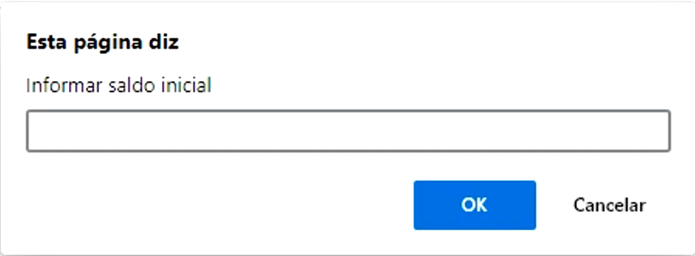
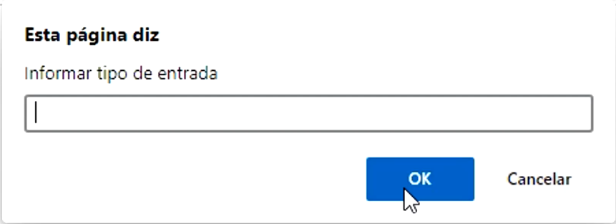
12. Para testar, salve e execute o código, clicando duas vezes sobre o arquivo .HTML ou clicando com o botão direito sobre o arquivo .HTML e escolha o navegador de sua preferência.
O navegador deve mostrar primeiro o prompt para informar o saldo inicial. Digite um número inteiro e clique em OK.
13. Em seguida, o navegador deve mostrar o prompt para informar o tipo de entrada. Digite 1 para entrada e 2 para saída.
Digite 1 para entrada ou 2 para saída e clique em OK.

Slide 12
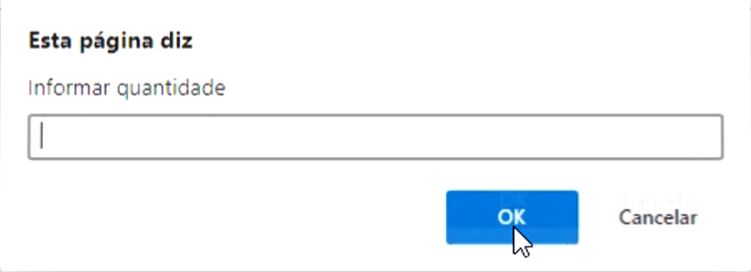

14. Então, o navegador deve mostrar o prompt para informar a quantidade. Digite um número inteiro e clique em OK.
15. Depois, o navegador deve mostrar o prompt com a opção de encerrar ou continuar o sistema. Digite n para continuar a inserir dados ou s para encerrar.

Slide 13
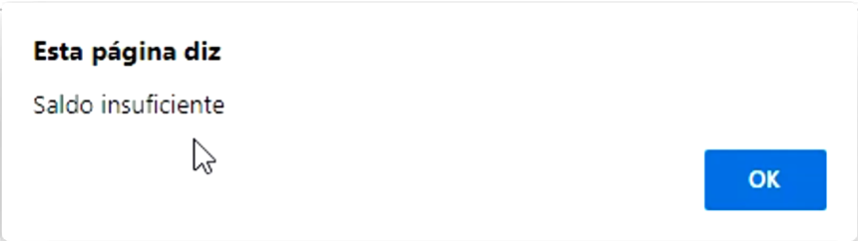
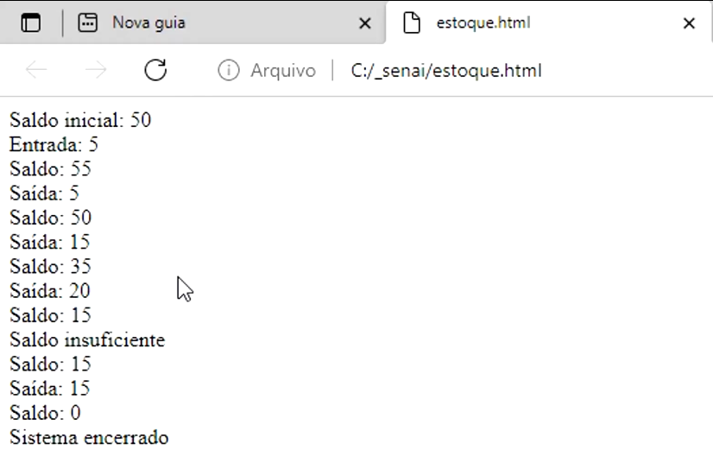
16. Caso o saldo seja insuficiente, o sistema deve mostrar um alerta de Saldo insuficiente.
17. Depois de encerrar o sistema, o navegador deve mostrar todas as operações realizadas, incluindo aquelas cujo saldo foi insuficiente, além de mostrar o saldo final e a mensagem de Sistema encerrado.

